Slide 1
第三章 行列式
行列式是线性代数的一种工具！
学习行列式主要就是要能计算行列式的值.
内容提要
§1 二阶与三阶行列式
n 阶行列式的定义
§2 行列式的性质
§3 行列式按行（列）展开
§4 行列式的应用
行列式的概念.
行列式的性质及计算.
—— 线性方程组的求解.
矩阵的逆，矩阵的秩

Slide 2
第一节 行列式的定义
一. 二阶与三阶行列式
我们从最简单的二元线性方程组出发，探
求其求解公式，并设法化简此公式.
二. n 阶行列式

Slide 3
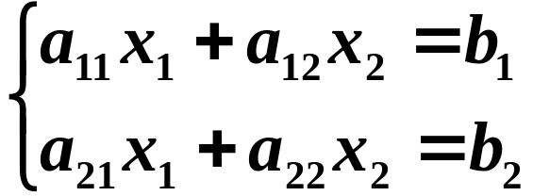
一. 二阶与三阶行列式
用消元法解二元(一次)线性方程组:
(1)
(2)
(1)×a₂₂:
a₁₁a₂₂x₁ + a₁₂a₂₂x₂ = b₁a₂₂,
(2)×a₁₂:
a₁₂a₂₁x₁ + a₁₂a₂₂x₂ = b₂a₁₂,
两式相减消去x₂, 得
(a₁₁a₂₂ – a₁₂a₂₁) x₁ = b₁a₂₂ – b₂a₁₂;

Slide 4
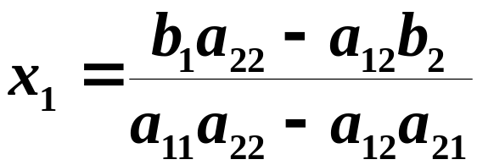
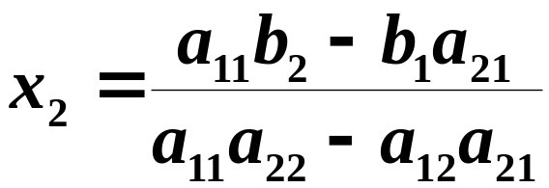
类似地, 消去x₁, 得
(a₁₁a₂₂ – a₁₂a₂₁) x₂ = b₂a₁₁ – b₁a₂₁;
当(a₁₁a₂₂ – a₁₂a₂₁) ≠ 0时, 方程组的解为:
(3)

Slide 5
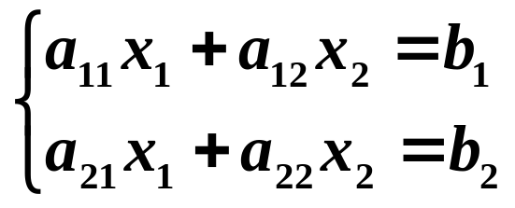
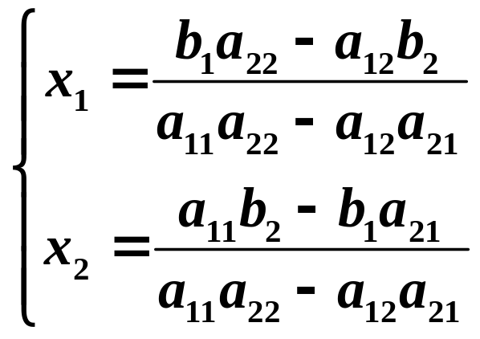
二元线性方程组
求解公式为
请观察，此公式有何特点？
分母相同，由方程组的四个系数确定.
分子、分母都是四个数分成两对相乘再
相减而得.

Slide 6
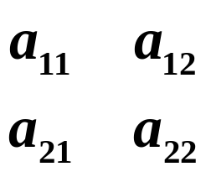
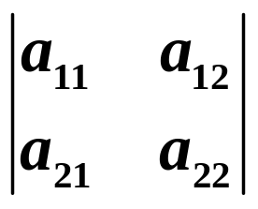
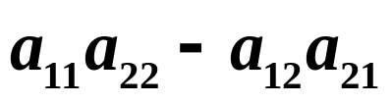
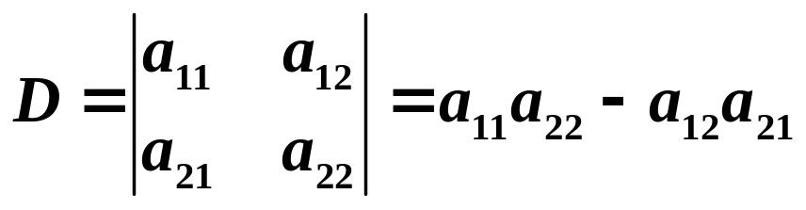
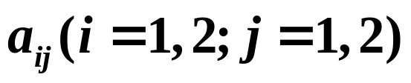
我们引进新的符号来表示“四个数分成两对相乘再相减”.
二元线性方程组
数表
记号
其求解公式为
表达式 称为由该
数表所确定的二阶行列式，即
其中， 称为元素.
i 为行标，表明元素位于第i 行；
j 为列标，表明元素位于第j 列.
原则：横行竖列

Slide 7

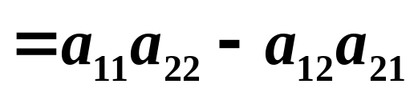
二阶行列式的计算
——对角线法则
主对角线
副对角线
即：主对角线上两元素之积－副对角线上两元素之积

Slide 8
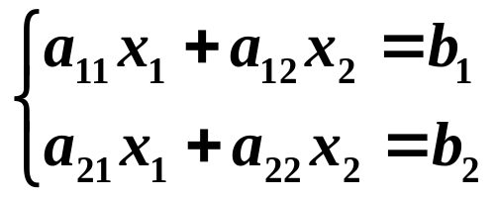
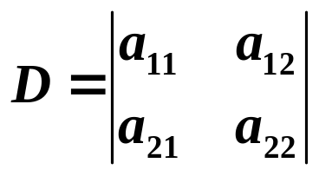
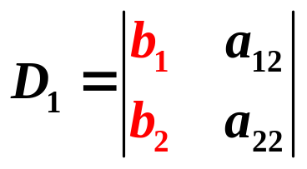
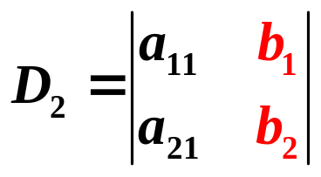
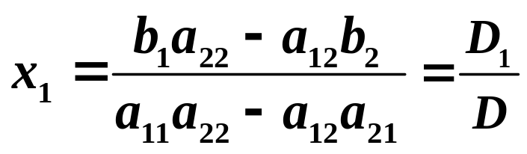
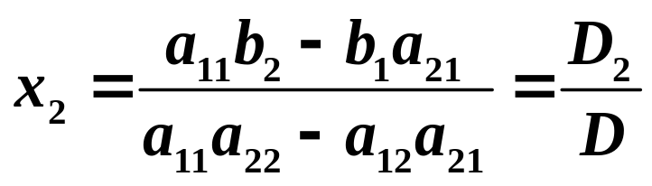
二元线性方程组
若令
(方程组的系数行列式)
则上述二元线性方程组的解可表示为

Slide 9
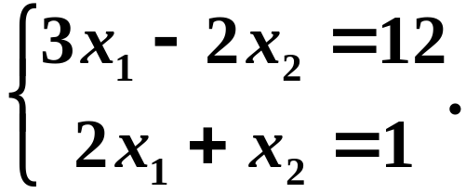
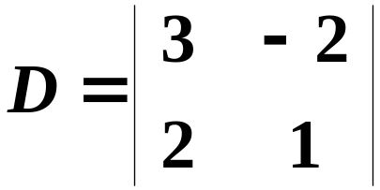
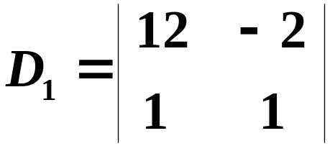
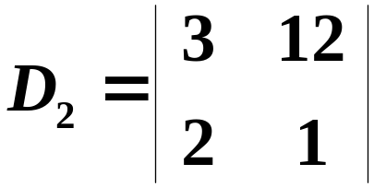


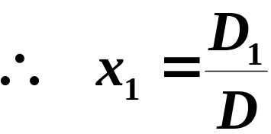
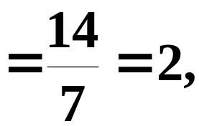
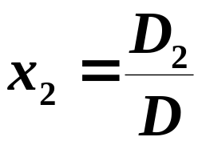
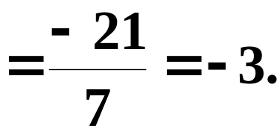
例1. 解二元线性方程组
解:
= 3 – (–4) = 7 ≠ 0,

Slide 10
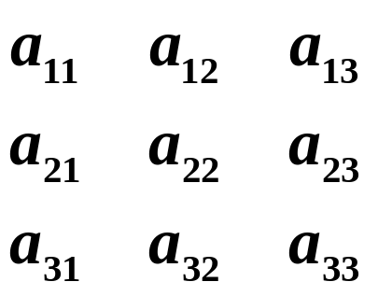
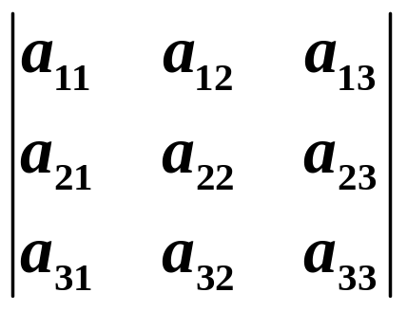
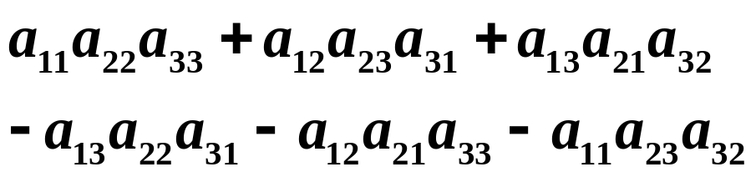

三阶行列式
定义 设有9个数排成3行3列的数表
原则：横行竖列
引进记号
主对角线
副对角线
二阶行列式的对角线法则并不适用！
称为三阶行列式.

Slide 11
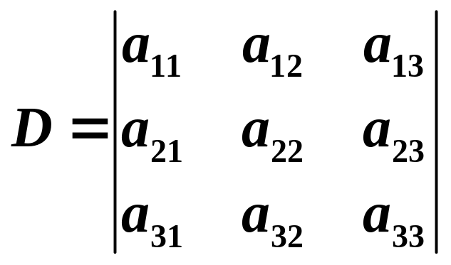
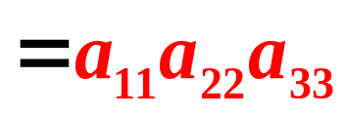
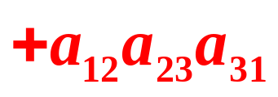
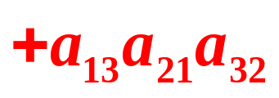
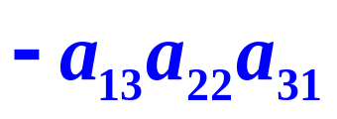
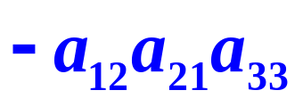
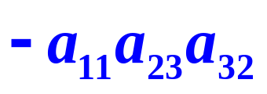
三阶行列式的计算
——对角线法则
实线上的三个元素的乘积冠正号，
虚线上的三个元素的乘积冠负号.
注意：对角线法则只适用于二阶与三阶行列式.

Slide 12
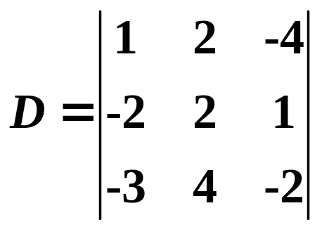


例2 计算行列式
解
按对角线法则，有

Slide 13
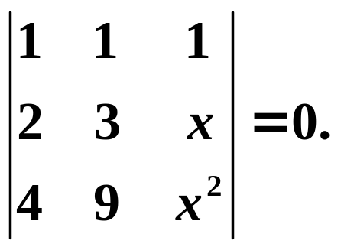



例3 求解方程
解
方程左端
由 得

Slide 14

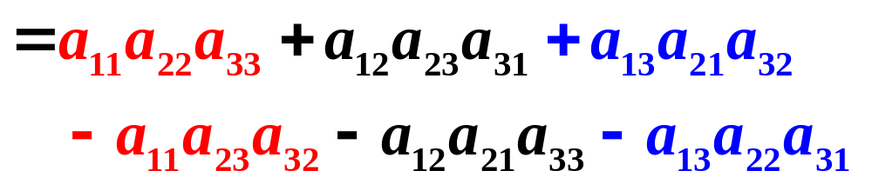
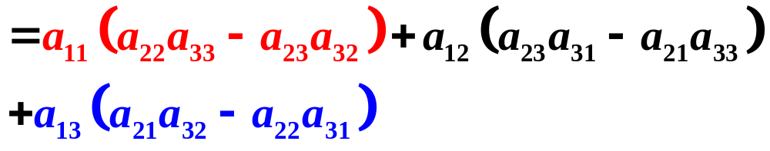
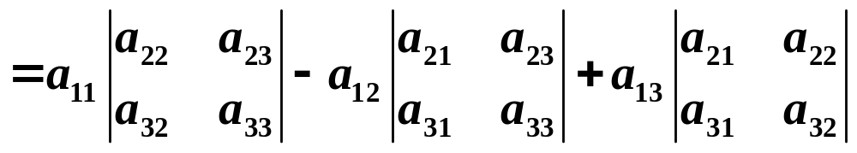
余子式，代数余子式的概念
结论 三阶行列式可以用二阶行列式表示.
思考 任意一个行列式是否都可以用较低阶的行列式表示？

Slide 15
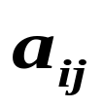


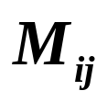
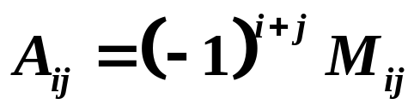
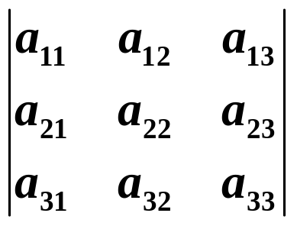
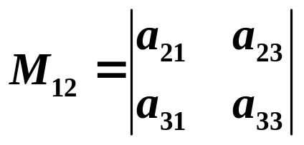
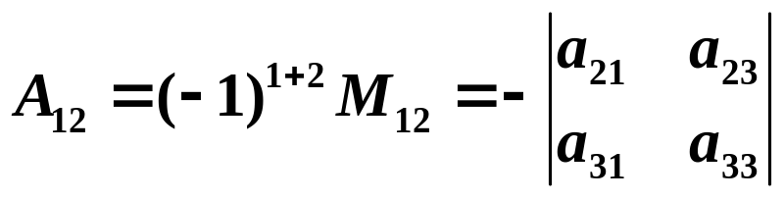
在3 阶行列式中，把元素 所在的第 行和第 列划后，留下来的2阶行列式叫做元素 的余子式，记作 .
把 称为元素 的代数余子式．
与元素a₁₂相对应的余子式
例如
相应的代数余子式
结论 因为行标和列标可唯一标识行列式的元素，所以行列
式中每一个元素都分别对应着一个余子式和一个代数余子式.

Slide 16
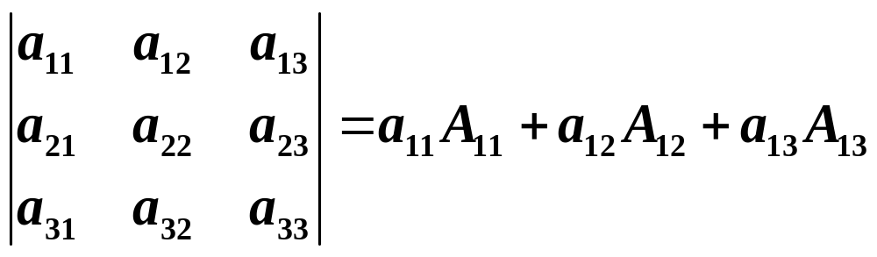
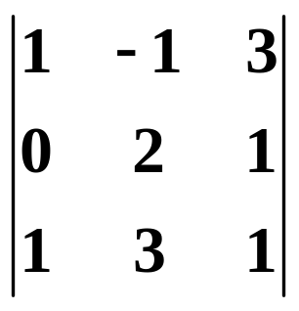
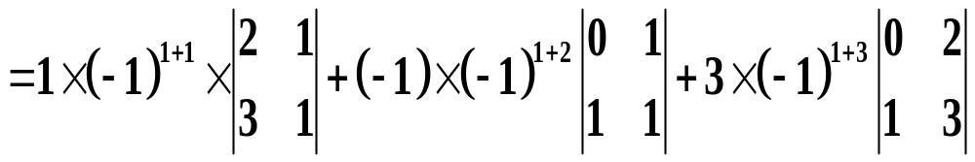
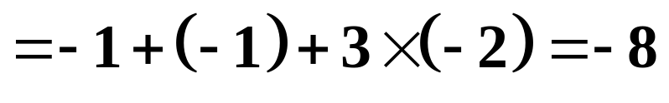
则有：
例4.
.

Slide 17





问题：一个n 阶行列式是否可以转化为若干个
n-1 阶行列式来计算？
定义
记为
并且该算式满足：

Slide 18



Slide 19




例如：

Slide 20





注意：行列式的每个元素都分别对应着一个余子式
和一个代数余子式.

Slide 21





n 阶行列式的定义
简记作 ， ，
其中 为行列式D的(i, j)元
n 阶行列式共有 n! 项，正负各半．
每一项都是位于不同行不同列的 n 个元素的乘积．
行列式与矩阵的区别：行列式是一个算式，结果是数值；
矩阵是一个数表.矩阵与行列式的记法与形状也不同.

Slide 22



思考题： 成立吗？
答：符号 可以有两种理解：
若理解成绝对值，则 ；
若理解成一阶行列式，则 .
注意：当n = 1时，一阶行列式|a| = a，注意不要与绝对值的记号相混淆. 例如：一阶行列式 .

Slide 23




例5. 求行列式
解：

Slide 24




Slide 25





定理

Slide 26




四个结论：
(1) 对角行列式
(2)

Slide 27


(3) 上三角形行列式 （主对角线下侧元素都为0）
(4) 下三角形行列式 （主对角线上侧元素都为0）

Slide 28


例6. 计算下三角行列式
解: 根据第一行展开，则容易得到.

Slide 29



同理可得：
显然
= 1×4×5×8

Slide 30




对角行列式

Slide 31


例7 用行列式的定义计算
解: 根据第n行展开，则容易得到.

